Slide 1

CONCEPTOS CLAVE SOBRE
BASES DE DATOS
POR: NORMA CANU Y MIGUEL BALAN

Slide 2

¿PARA QUÉ SIRVE UNA BASE DE DATOS EN UNA APLICACIÓN WEB?
Almacena y gestiona información de forma segura y accesible para la aplicación.
Permite guardar datos de usuarios, productos, pedidos y más en una tienda online.
Conecta la aplicación web con los datos de manera organizada y eficiente.

Slide 3
¿QUÉ ES UN ORM?
ORM = Object-Relational Mapping: conecta objetos del código con tablas de la base de datos.
Facilita consultas y manipulación de datos sin necesidad de escribir SQL manual.
Mejora la productividad del desarrollador y reduce errores en el código.

Slide 4





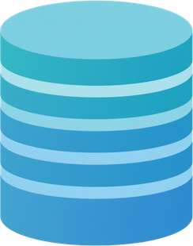
¿QUÉ ES UN MODELO O TABLA Y CÓMO SE DEFINE?
Un modelo es una clase en Python que representa una tabla en la base de datos.
Se define desde el código usando frameworks como SQLAlchemy.
Los atributos de la clase corresponden a las columnas de la tabla.
Cada fila de la tabla es una instancia del modelo.

Slide 5

FLUJO DE SESIÓN Y TRANSACCIÓN
1
Iniciar sesión y agrupar operaciones sobre la base de datos.
2
Realizar cambios dentro de la transacción (insertar, actualizar, eliminar datos).
3
Confirmar con commit o cancelar con rollback.

Slide 6

RESUMEN DE CONCEPTOS CLAVE
La base de datos almacena y gestiona información de forma segura en aplicaciones web.
El ORM conecta código Python con tablas, evitando SQL manual y reduciendo errores.
Los modelos son clases que representan tablas; sus atributos son las columnas.
Las sesiones agrupan operaciones y el commit confirma los cambios.
La conexión se configura mediante cadenas con host, usuario y contraseña.

Slide 7


¡GRACIAS POR SU ATENCIÓN!

